Slide 1


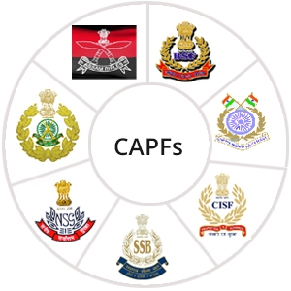

ध्वस्त ढांचा खोज और बचाव
पाठ -4
संरचनात्मक ट्राइएज और
INSARAG अंकन प्रणाली
निरक्षक अजय कुमार यादव
-

Slide 2
उद्देश्य
1
क्षेत्रीकरण , परिभाषित करना, इसकी पहचान और पांच एएसआर स्तर।
कार्यस्थल ट्राइएज की चार श्रेणियों की सूची बनाएं।
कार्यस्थल पर प्राथमिकता निर्धारण में विचार करने के लिए कम से कम 8 कारकों की सूची बनाएं।
इस पाठ को पूरा करने पर आप निम्नलिखित कार्य करने में सक्षम होंगे:
2
3
पीपीटी 4 -

Slide 3
4
INSARAG अंकन प्रणाली को परिभाषित करें, INSARAG अंकन प्रणाली की 8 श्रेणियों की सूची बनाएं और उनका वर्णन करें I
उद्देश्य
पीपीटी 4 -

Slide 4

ओचा - यूएनओ
संयुक्त राष्ट्र OCHA, INSARAG संचालन समूह के INSARAG सचिवालय के रूप में कार्य करता है।
इसका अधिदेश अंतर्राष्ट्रीय सहायता का समन्वय करना है, ताकि आपदाओं से प्रभावित देशों की क्षमता को बढ़ाया जा सके।
संयुक्त राष्ट्र OCHA सभी प्रतिभागियों के साथ मिलकर प्रभावित देश की सरकार की सहायता करता है, ताकि अंतर्राष्ट्रीय संसाधनों का प्रभावी उपयोग सुनिश्चित हो और अधिकतम लाभ प्राप्त किया जा सके।

Slide 5
अंतर्राष्ट्रीय खोज और बचाव सलाहकार समूह (INSARAG)
संयुक्त राष्ट्र महासभा का प्रस्ताव 46/182, दिनांक 19 दिसंबर 1991
INSARAG संयुक्त राष्ट्र की छत्रछाया में 80 से अधिक देशों और संगठनों का एक वैश्विक नेटवर्क है।
यह शहरी खोज और बचाव (USAR) से संबंधित मुद्दों से निपटता है और भूकंप प्रतिक्रिया में USAR टीमों के लिए न्यूनतम अंतर्राष्ट्रीय मानक स्थापित करने का उद्देश्य रखता है।

Slide 6




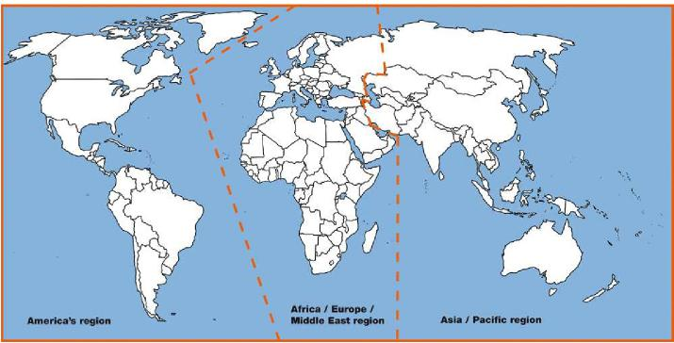
INSARAG क्षेत्रीय समूह

Slide 7

UNDAC = संयुक्त राष्ट्र आपदा आकलन एवं समन्वय
यूएनडीएसी की स्थापना 1993 में हुई थी
यह अचानक शुरू होने वाली आपात स्थिति के पहले चरण के दौरान संयुक्त राष्ट्र और आपदा प्रभावित देशों की सरकारों की मदद करने के लिए बनाया गया है।
यूएनडीएसी (UNDAC) भी राष्ट्रीय स्तर पर और/या आपातकालीन स्थल पर आने वाली अंतर्राष्ट्रीय राहत की जानकारी के समन्वय में सहायता करता है।

Slide 8

यूएनडीएसी टीमें अल्प सूचना (12-48 घंटे) पर विश्व में कहीं भी तैनात हो सकती हैं।
उन्हें आपदा प्रभावित देश को निःशुल्क प्रदान किया जाता है।
वे अनुरोध पर संयुक्त राष्ट्र के रेज़िडेंट या मानवीय समन्वयक और/या प्रभावित सरकार द्वारा तैनात किए जाते हैं।

Slide 9
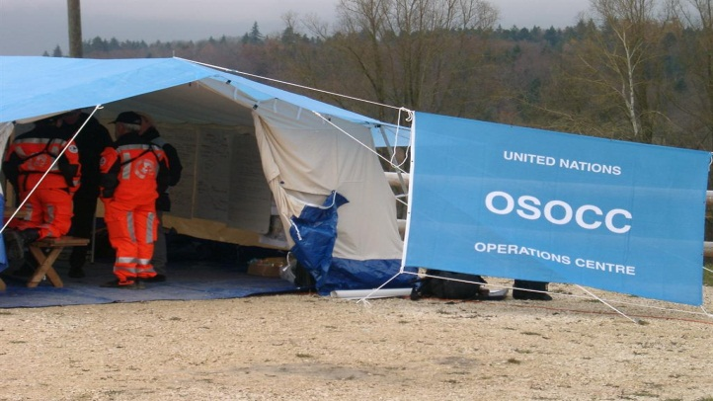
विशेष रूप से भूकंपों के जवाब में, यूएनडीएसी (UNDAC) टीमें ऑन-साइट संचालन समन्वय केंद्र (OSOCC) स्थापित और प्रबंधित करती हैं, ताकि आपदा से निपटने में अंतर्राष्ट्रीय शहरी खोज एवं बचाव (USAR) टीमों की सहायता और समन्वय किया जा सके।

Slide 10
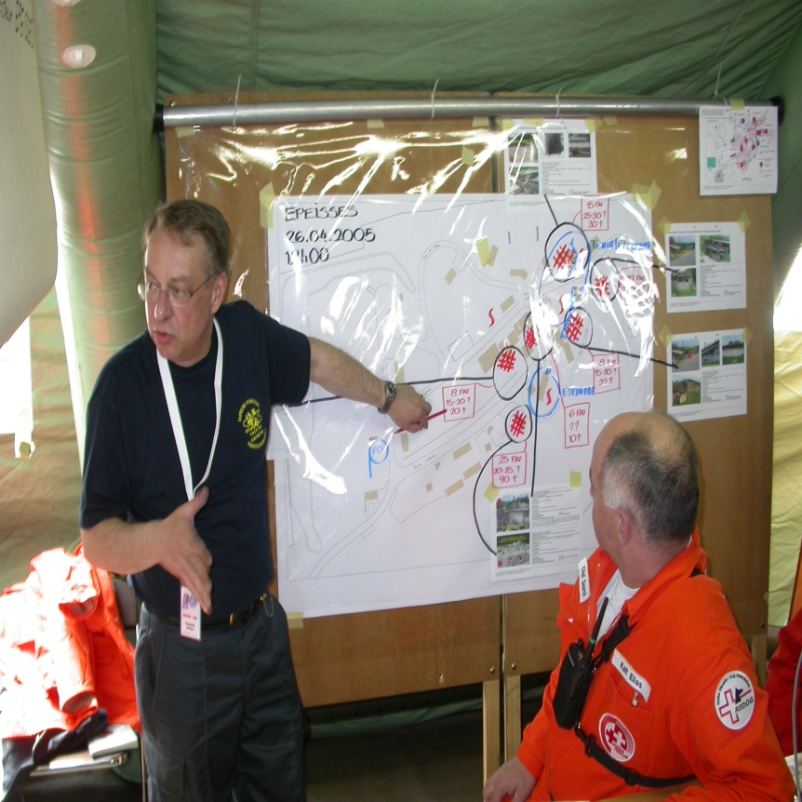
लीमा
एलईएमए (स्थानीय आपातकालीन प्रबंधन प्राधिकरण) कुल मिलाकर प्रतिक्रिया संचालन की कमान, समन्वय और प्रबंधन के लिए अंतिम जिम्मेदार प्राधिकरण है।
एलईएमए का तात्पर्य राष्ट्रीय, क्षेत्रीय या स्थानीय प्राधिकरणों या उनके संयोजनों से हो सकता है, जो आपदा प्रतिक्रिया अभियान के लिए सामूहिक रूप से जिम्मेदार हैं।

Slide 11
स्वागत/ प्रस्थान केंद्र
प्रवेश और बाहर निकलने के बिंदुओं (जैसे हवाई अड्डों) पर अंतर्राष्ट्रीय राहत कर्मियों के पंजीकरण में एयरपोर्ट अधिकारियों को सहायता प्रदान की जाती है, ताकि उनके आगमन और प्रस्थान को सुगम बनाया जा सके। इसके साथ ही शर्तों का प्रावधान, जानकारी का अद्यतन, तथा रसद और प्रशासनिक सहायता भी उपलब्ध कराई जाती है।

Slide 12
क्षेत्रीकरण
क्षेत्रीकरण के मामले में, जब बड़े पैमाने पर कार्यक्रम किसी बड़े क्षेत्र, अनेक शहरों या एक से अधिक देशों को प्रभावित करता है, तो क्षेत्रीकरण किया जाता है। इसका उद्देश्य खोज और बचाव कार्यों के प्रभावी समन्वय, बेहतर परिचालन योजना और बचाव दलों की प्रभावी तैनाती सुनिश्चित करना होता है।
पीपीटी 4 -

Slide 13
क्षेत्र पहचान
प्रत्येक क्षेत्र को कोड करने के लिए एक सरल अक्षर प्रणाली (जैसे A, B, C, D आदि) का उपयोग किया जाता है। स्पष्टता सुनिश्चित करने के लिए स्थानीय नाम या विवरण भी जोड़ा जा सकता है।
उदाहरण के लिए 'सेक्टर A – कश्मीर'।
पीपीटी 4 -

Slide 14
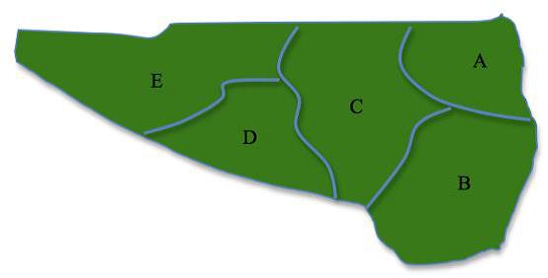
क्षेत्र पहचान
पीपीटी 4 -

Slide 15
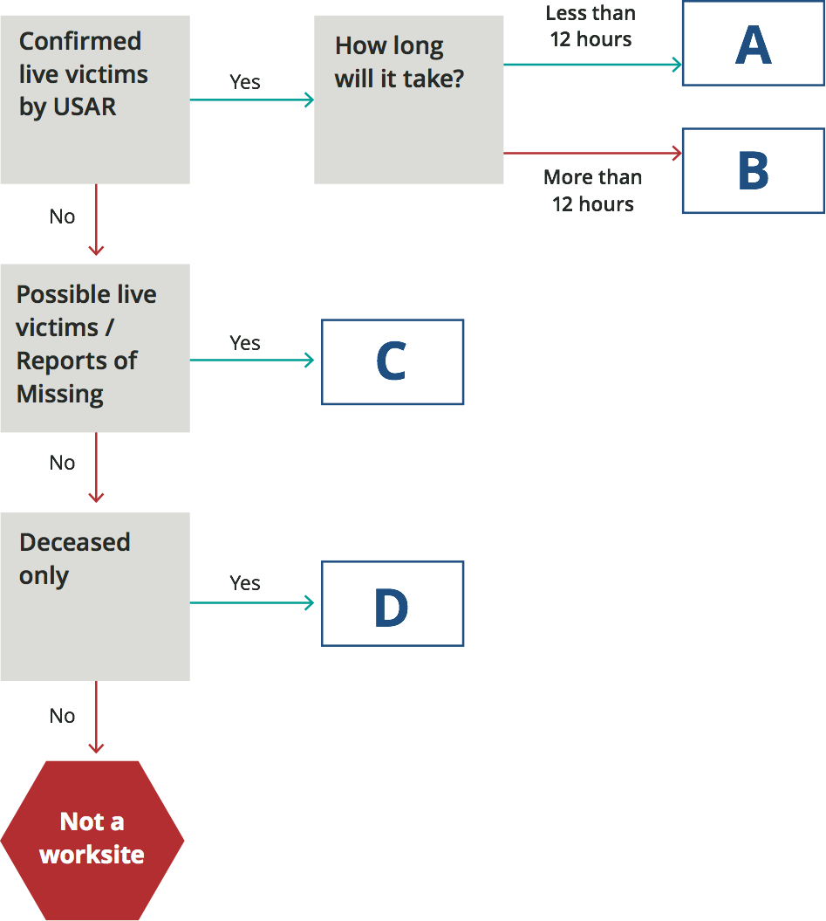
क्षेत्र मूल्यांकन
कार्यस्थल ट्राइएज श्रेणी फ़्लोचार्ट

Slide 16
कारक
कार्यस्थल ट्राइएज
अधिभोग प्रकार
संरचना का प्रकार
संरचना की स्थिति
पतन का तंत्र
पतन का दिन, तारीख और समय

Slide 17
कारक
कार्यस्थल ट्राइएज
(जारी)
पूर्व खुफिया जानकारी
संसाधनों की उपलब्धता
खतरनाक पदार्थों की संभावित उपस्थिति
उपयोगिता (utility) शट-ऑफ का स्थान

Slide 18
अंतर्राष्ट्रीय खोज और बचाव सलाहकार समूह (INSARAG) एक मानकीकृत अंकन प्रणाली का उपयोग करता है, जिसमें प्रतीकों के माध्यम से संरचनाओं की स्थिति, खतरों की उपस्थिति और पीड़ितों की स्थिति की पहचान की जाती है। यह प्रणाली सरल और स्पष्ट है, जिसे सभी स्थानीय, राष्ट्रीय और अंतर्राष्ट्रीय बचाव कर्मी आसानी से समझ सकते हैं |
INSARAG अंकन प्रणाली में तीन प्रमुख अंकन तत्व शामिल हैं:
कार्यस्थल अंकन
पीड़ित को चिह्नित करना
रैपिड क्लीयरेंस मार्किंग
INSARAG अंकन प्रणाली
पीपीटी 4 -

Slide 19
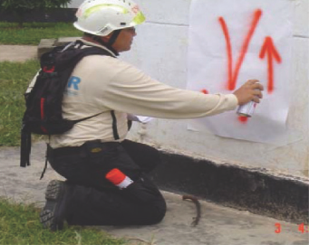
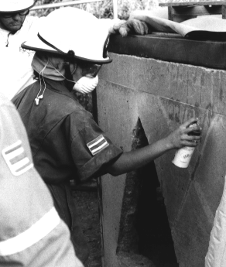
स्पष्ट चिह्न
सभी चिह्न सुस्पष्ट होने चाहिए और उच्च कंट्रास्ट, टिकाऊ, फ्लोरोसेंट रंग का उपयोग करके बनाए जाने चाहिए.
पीपीटी 4 -

Slide 20
अंकन प्रणाली
सूचना श्रेणियाँ
1
सामान्य क्षेत्र अंकन
संरचना अभिविन्यास
घेरा चिह्न
कार्यस्थल अंकन
2
3
4
पीपीटी 4 -

Slide 21
अंकन प्रणाली
सूचना श्रेणियाँ(जारी)
5
पीड़ित को चिह्नित करना
रैपिड क्लीयरेंस मार्किंग (RCM)
सुविधाएं और वाहन चिह्न
टीम और समारोह चिह्न
6
7
8
पीपीटी 4 -

Slide 22
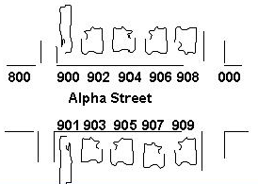
सामान्य क्षेत्र अंकन
सड़क और नंबर पहचान
पीपीटी 4 -

Slide 23
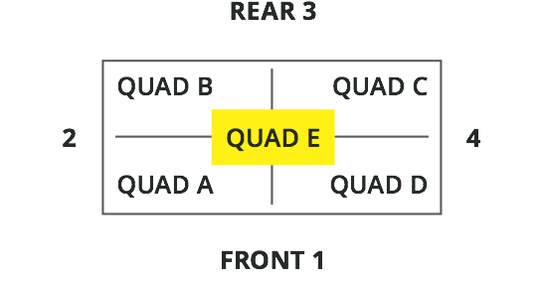
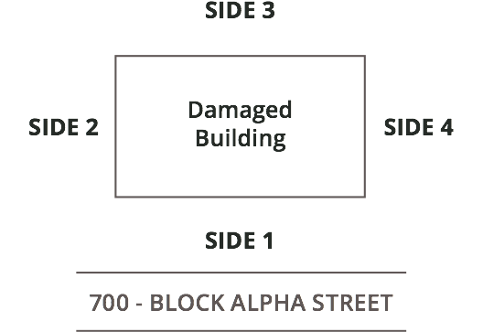
स्थान संदर्भ - बाहरी और आंतरिक

Slide 24
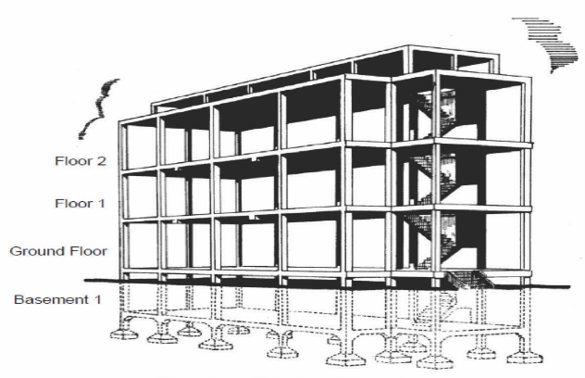
पहचान करना
फर्श
पीपीटी 4 -

Slide 25
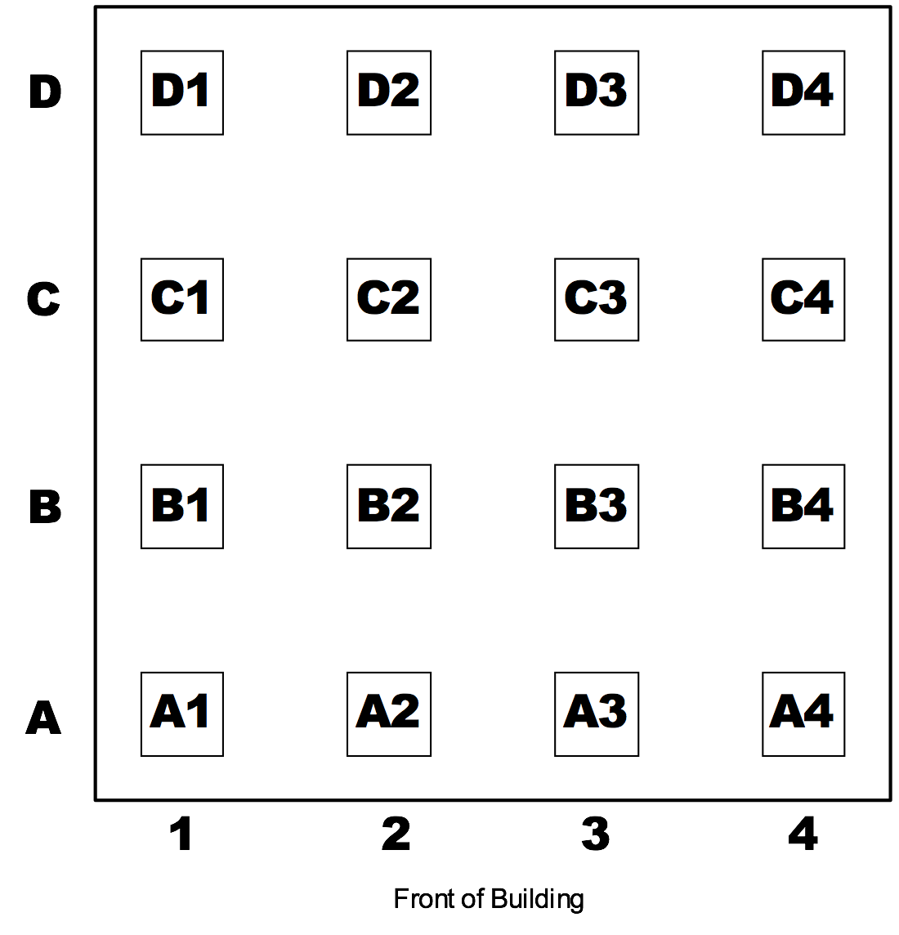
फर्श/स्तंभों की पहचान करना
पीपीटी 4 -

Slide 26
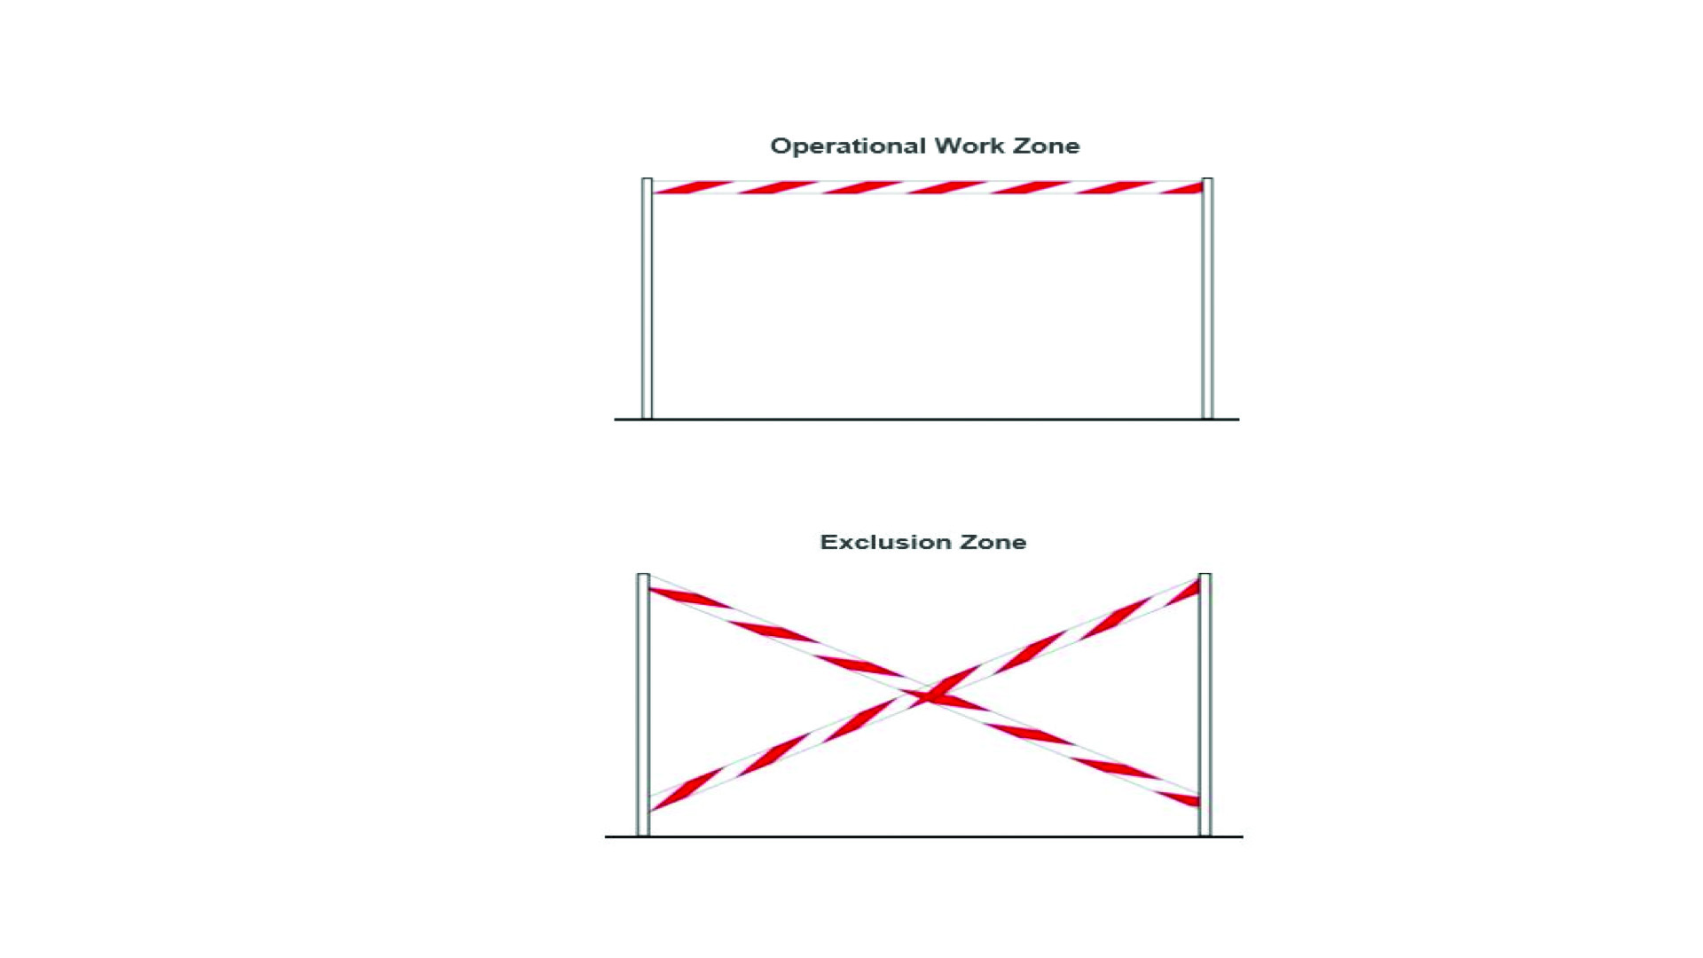
संचालन कार्य क्षेत्र
पीपीटी 4 -

Slide 27
पतन / खतरा क्षेत्र
पीपीटी 4 -

Slide 28
1 एम
निशान को यहां रखें
संरचना में प्राथमिक प्रवेश बिंदु
1.2 एम

Slide 29
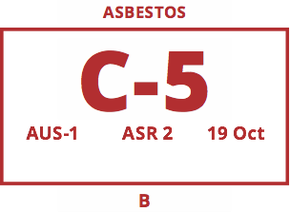
अंकन प्रारूप
पीपीटी 4 -

Slide 30
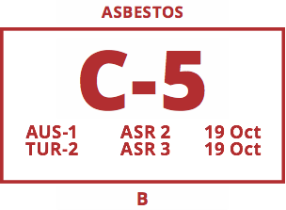
नमूना अंकन:
“कार्य प्रगति पर है”
पीपीटी 4 -

Slide 31
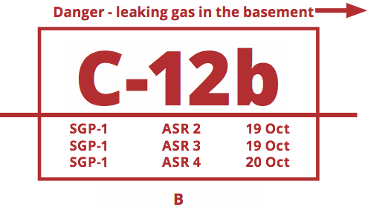
नमूना अंकन:
“कार्य पूर्ण”
पीपीटी 4 -

Slide 32
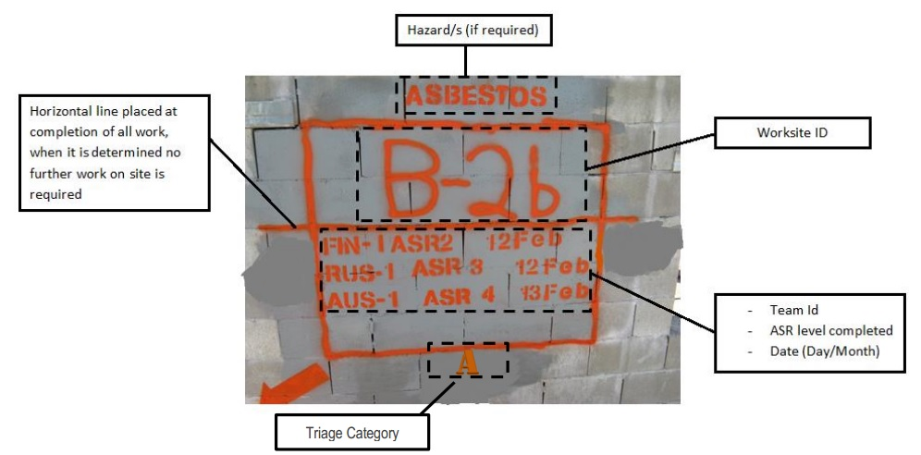
नमूना अंकन:
“कार्य पूर्ण”

Slide 33

संभावित पीड़ित का स्थान
ज्ञात या संभावित पीड़ित(ओं) के स्थान के जितना निकट संभव हो, वहाँ एक बड़ा 'V' चिन्ह बनाया जाता है।

Slide 34
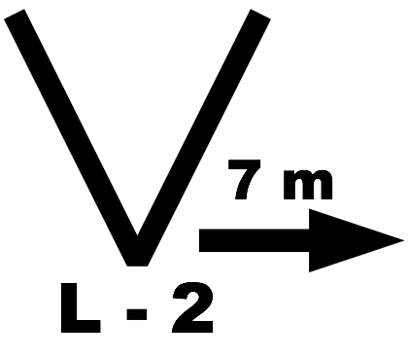
जीवित पीड़ित
की पुष्टि
पीपीटी 4 -

Slide 35
पीड़ितों का अद्यतन
पीपीटी 4 -

Slide 36
सभी पीड़ितों
को निकाला
पीपीटी 4 -

Slide 37


रैपिड क्लीयरेंस मार्किंग (RCM)
स्पष्ट
मृतक

Slide 38
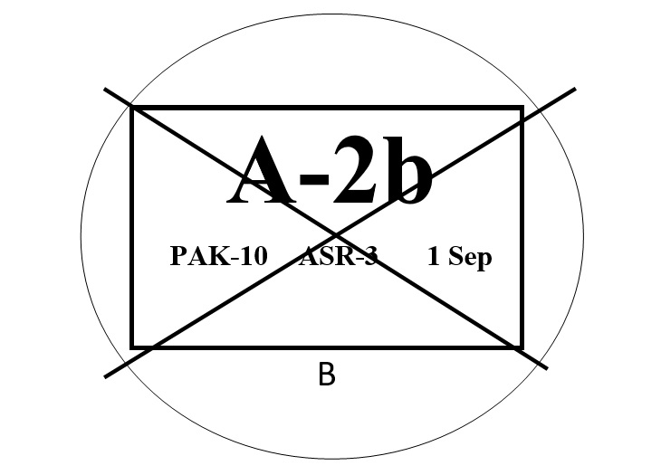
टेबल टॉप व्यायाम
पीपीटी 4 -

Slide 39

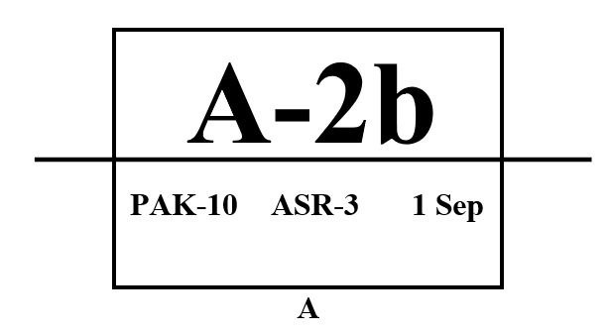
टेबल टॉप व्यायाम
केन्द्रीय सशस्त्र पुलिस बल
|सीएसएसआर | भारत
पीपीटी 4 -

Slide 40



क्षेत्रीकरण , परिभाषित करना, इसकी पहचान और पांच एएसआर स्तर।
कार्यस्थल ट्राइएज की चार श्रेणियों की सूची बनाएं।
कार्यस्थल पर प्राथमिकता निर्धारण में विचार करने के लिए कम से कम 8 कारकों की सूची बनाएं।
INSARAG अंकन प्रणाली को परिभाषित करें, INSARAG अंकन प्रणाली की 8 श्रेणियों की सूची बनाएं और उनका वर्णन करें I
समीक्षा
केन्द्रीय सशस्त्र पुलिस बल
|सीएसएसआर | भारत

Slide 41

कोई प्रश्न ?

Slide 42

धन्यवाद

